Slide 1


Slide 2




Seminario basado en el libro Mente, Carácter y Personalidad
  Autor: Elena G. de White

Slide 3

Relaciones básicas
7
Enfermedades que se originan
en la mente*
8
La religión y
la mente*
9
La mente, la ciudadela
10
Comprensión

Slide 4
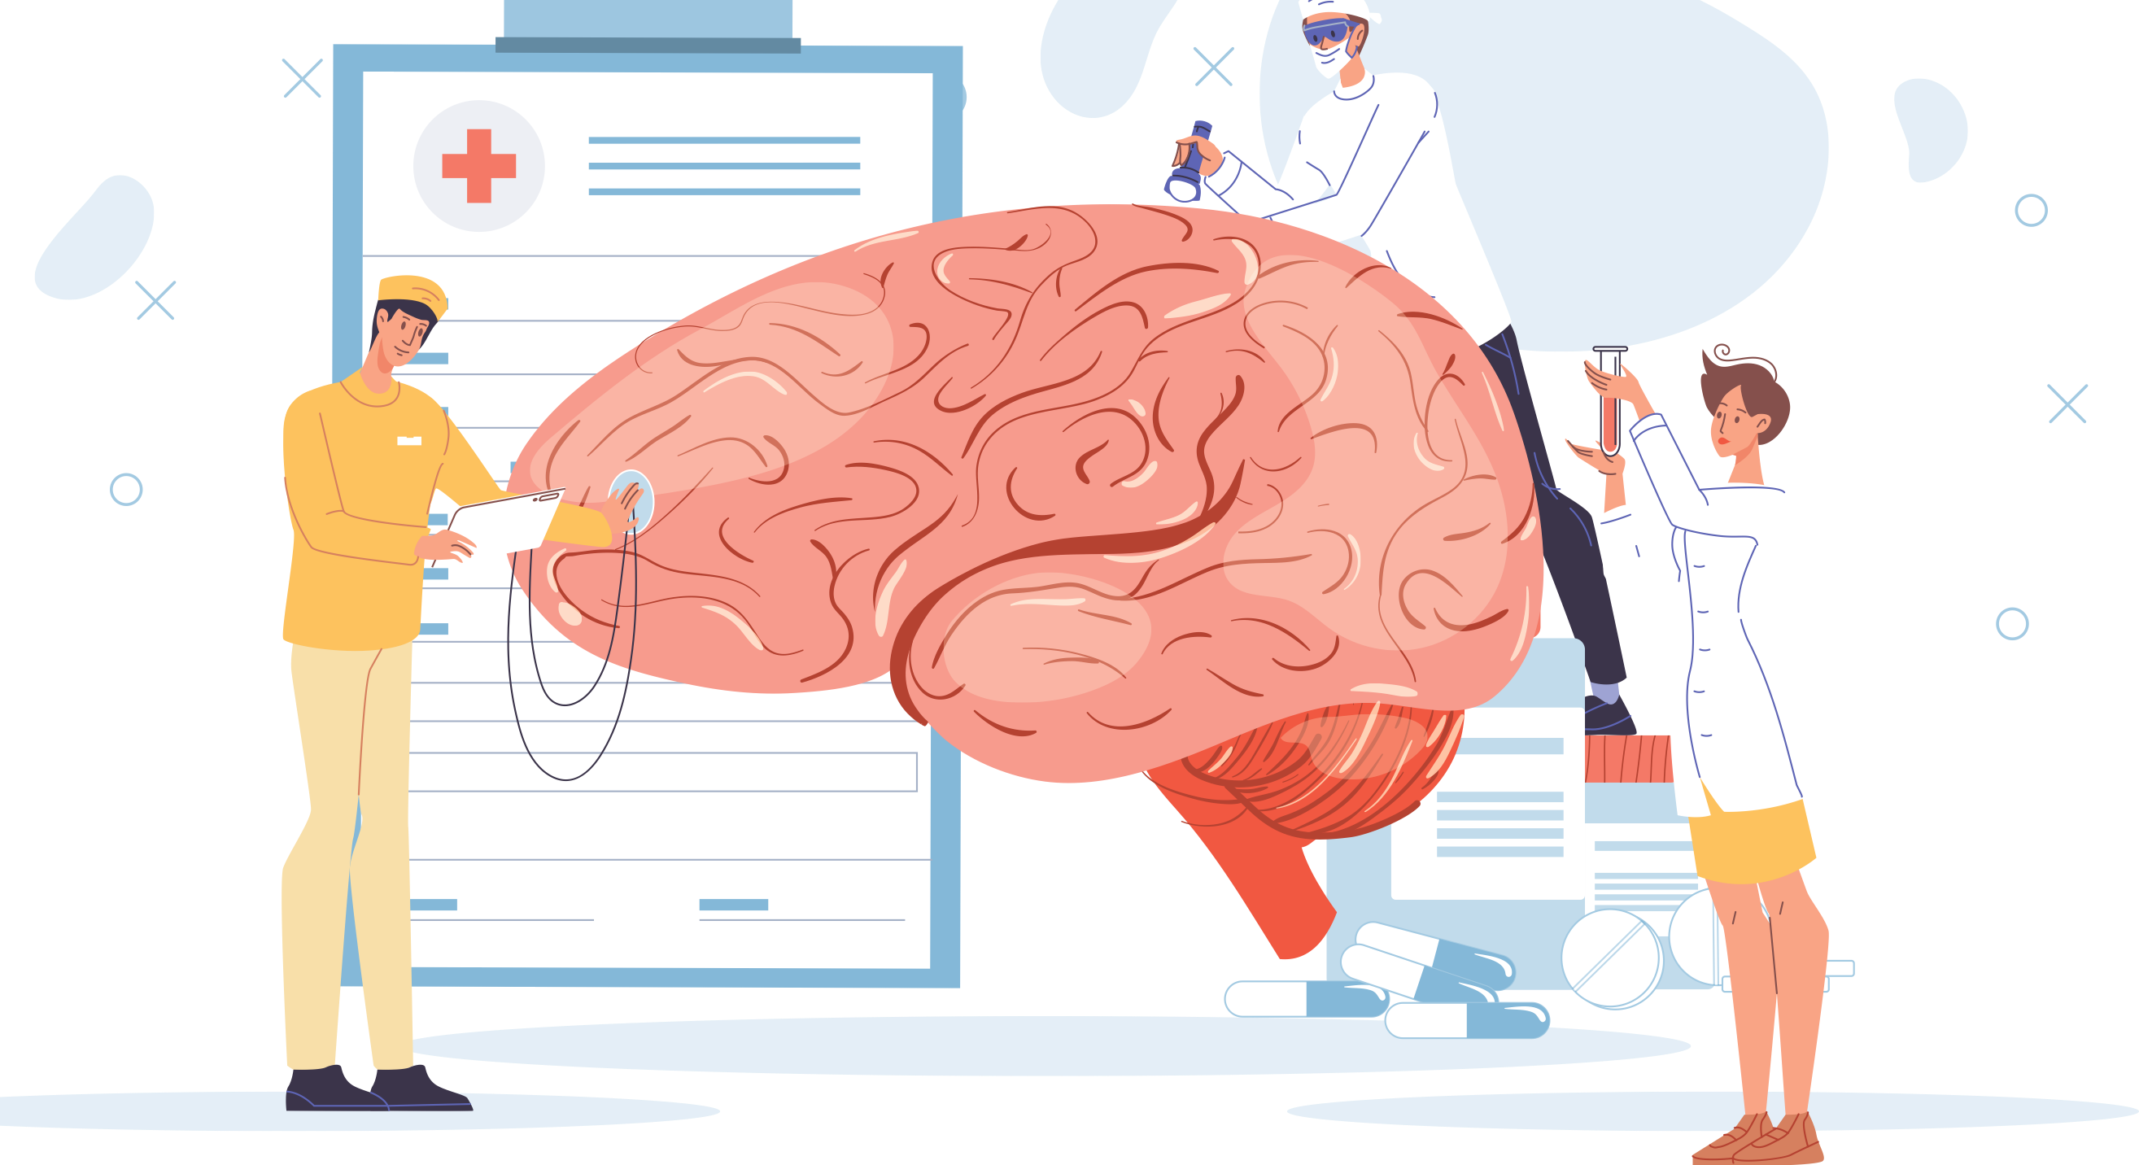
La mente, la ciudadela
Capítulo 9

Slide 5

La capital del cuerpo
Cada órgano del cuerpo ha sido hecho para estar subordinado a la mente, que es la capital del cuerpo.
—EC 14 (1872). {1MCP 83.1}

Slide 6


Controla todo el ser
Actos buenos o malos
Es la que adora a Dios
Nos une con los seres celestiales
La mente
Muchos pasan toda su vida sin llegar a ser inteligentes con respecto
al alhajero que contiene este tesoro.
—Fundamentals of Christian Education, 426 (1896). {1MCP 83.2}

Slide 7


El cerebro controla el cuerpo
    El cerebro es la capital del cuerpo
    El asiento de todas las fuerzas nerviosas
    La acción mental
    Los nervios que salen del cerebro como por hilos telegráficos
    Las impresiones mentales
    Controlan la acción vital de cada parte del sistema
    Todos los órganos son gobernados por las comunicaciones que reciben del cerebro.
—Testimonies for the Church 3:69 (1872). {1MCP 83.3}

Slide 8

La mente afecta al cuerpo
    Los nervios del cerebro que relacionan todo el organismo entre sí son el único medio por el cual el cielo puede comunicarse con el hombre, y afectan su vida más íntima.
—Joyas de los Testimonios 1:254 (1870). {1MCP 84.1}

Slide 9

Satanás ataca las facultades de percepción*
Se presenta al hombre:
Con sus tentaciones en la forma que se presentó a Cristo: como ángel de luz
Trabaja para debilitar física y moralmente al hombre
A fin de vencerlo con sus tentaciones
Luego triunfar sobre su ruina
Tiene acceso a aquellos que están esclavizados por los apetitos

Slide 10
Satanás sabe muy bien que es imposible para el hombre desempeñar sus obligaciones hacia Dios y sus semejantes mientras malogra las facultades que Dios le ha dado. El cerebro es la capital del cuerpo. Si las facultades perceptivas son entorpecidas por cualquier clase de intemperancia, no se disciernen las cosas eternas.
—The Review and Herald, 8 de septiembre de 1874; Mensajes para los Jóvenes, 234. {1MCP 84.2}

Slide 11
La tiranía de la costumbre
La fuerza o la debilidad de la mente tienen mucho que ver con la utilidad en este mundo y con nuestra salvación final. Es deplorable la ignorancia que ha prevalecido con respecto a la ley de Dios y nuestra naturaleza física.
La intemperancia de cualquier clase es una violación de las leyes de nuestro ser. La imbecilidad prevalece en gran manera.

Slide 12
El pecado se hace atrayente bajo el manto de luz con que Satanás lo cubre, y él se complace en retener el mundo cristiano en sus hábitos diarios bajo la tiranía de las costumbres, como los paganos, y gobernado por el apetito.
—The Review and Herald, 8 de septiembre de 1874; Mensajes para los Jóvenes, 235. {1MCP 84.3}

Slide 13
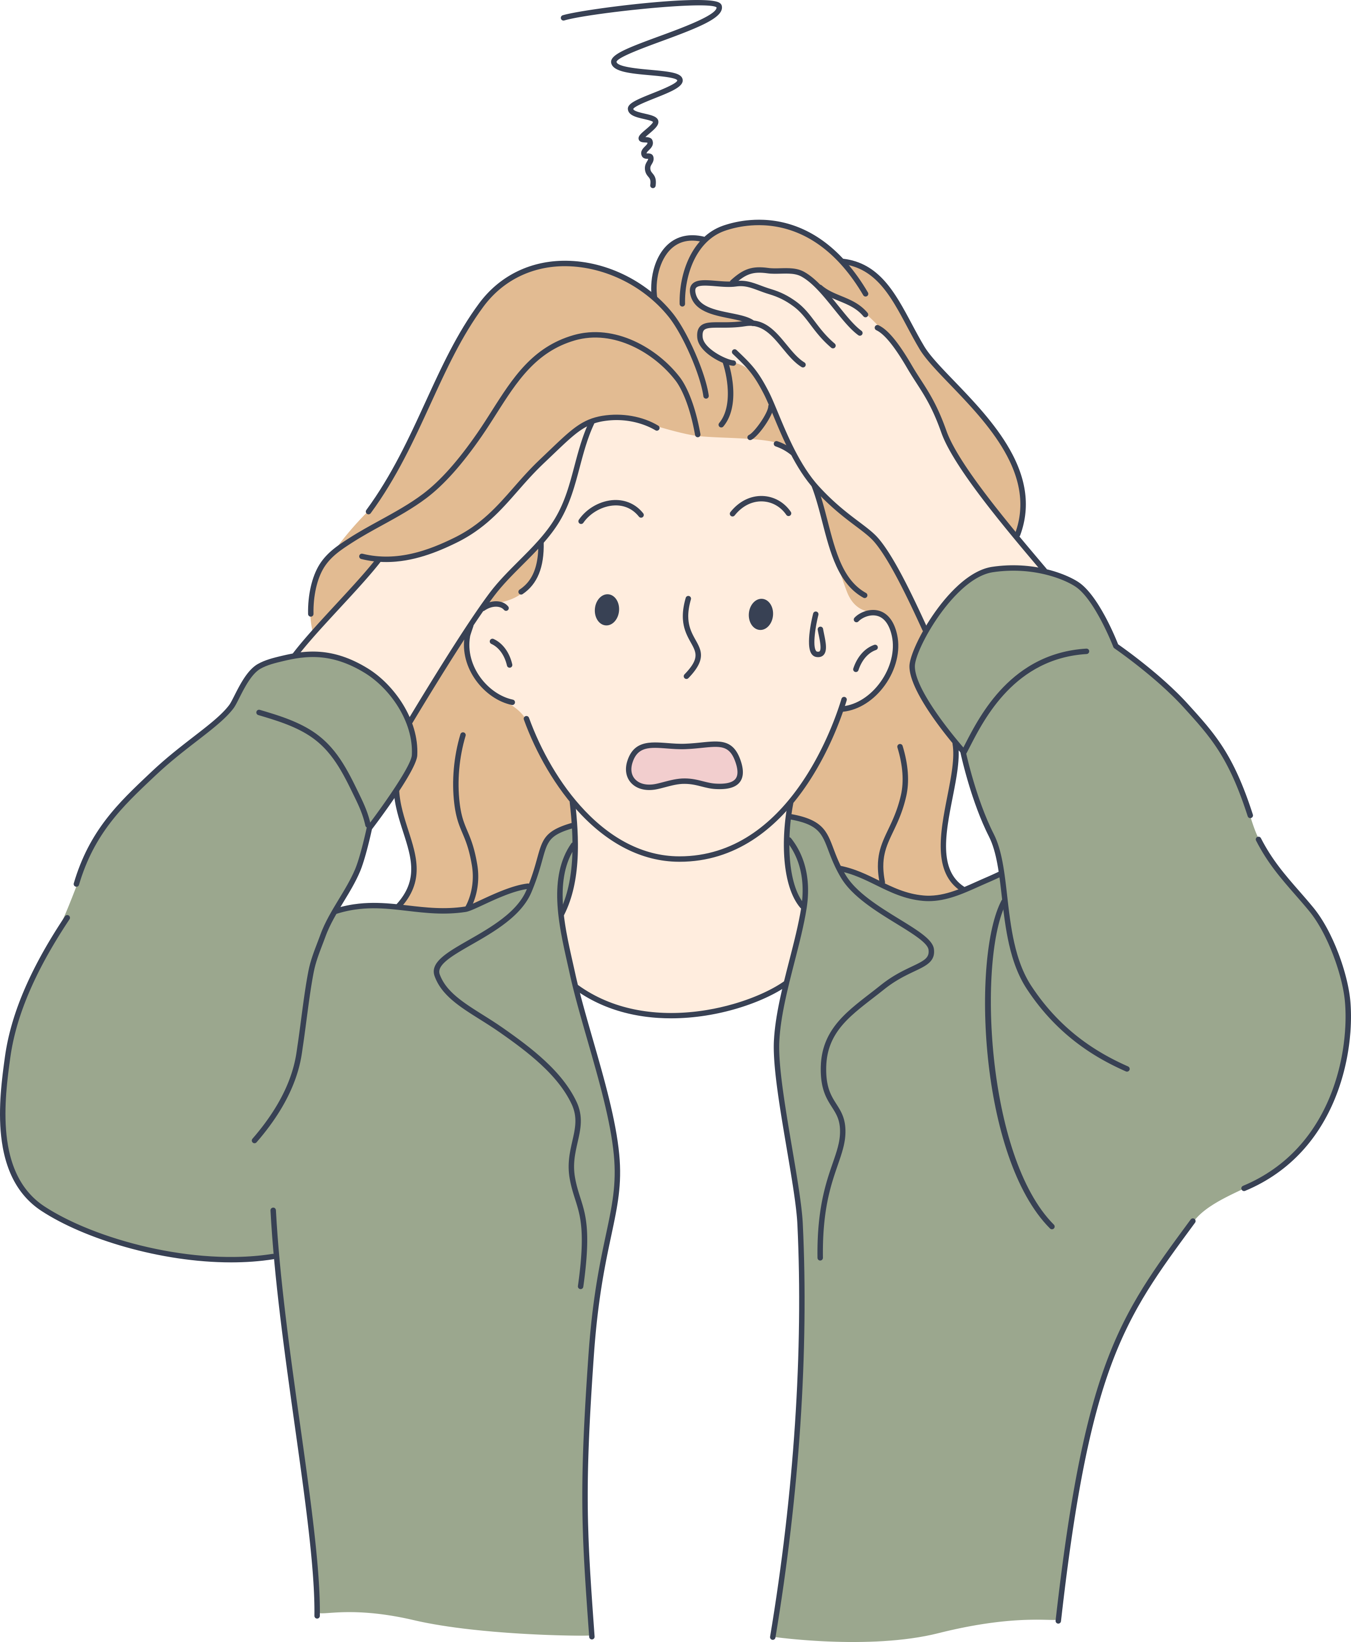
Vigilemos la ciudadela
Todos deberían asentir la necesidad de:
Mantener la naturaleza moral fortalecida por una vigilancia constante.
Como centinelas fieles, han de guardar la ciudadela del alma
Nunca sentir que pueden descuidar su vigilancia ni por un momento
—Counsels on Health, 411 (1879). {1MCP 84.4}

Slide 14
La mente tiene que ser educada
La mente bien educada no vacila
Por pruebas diarias hasta lograr hábitos de fidelidad
Hasta obtener un sentido de las exigencias de lo recto
Del deber por sobre las inclinaciones y los placeres.
No vacilarán entre lo bueno y lo malo

Slide 15
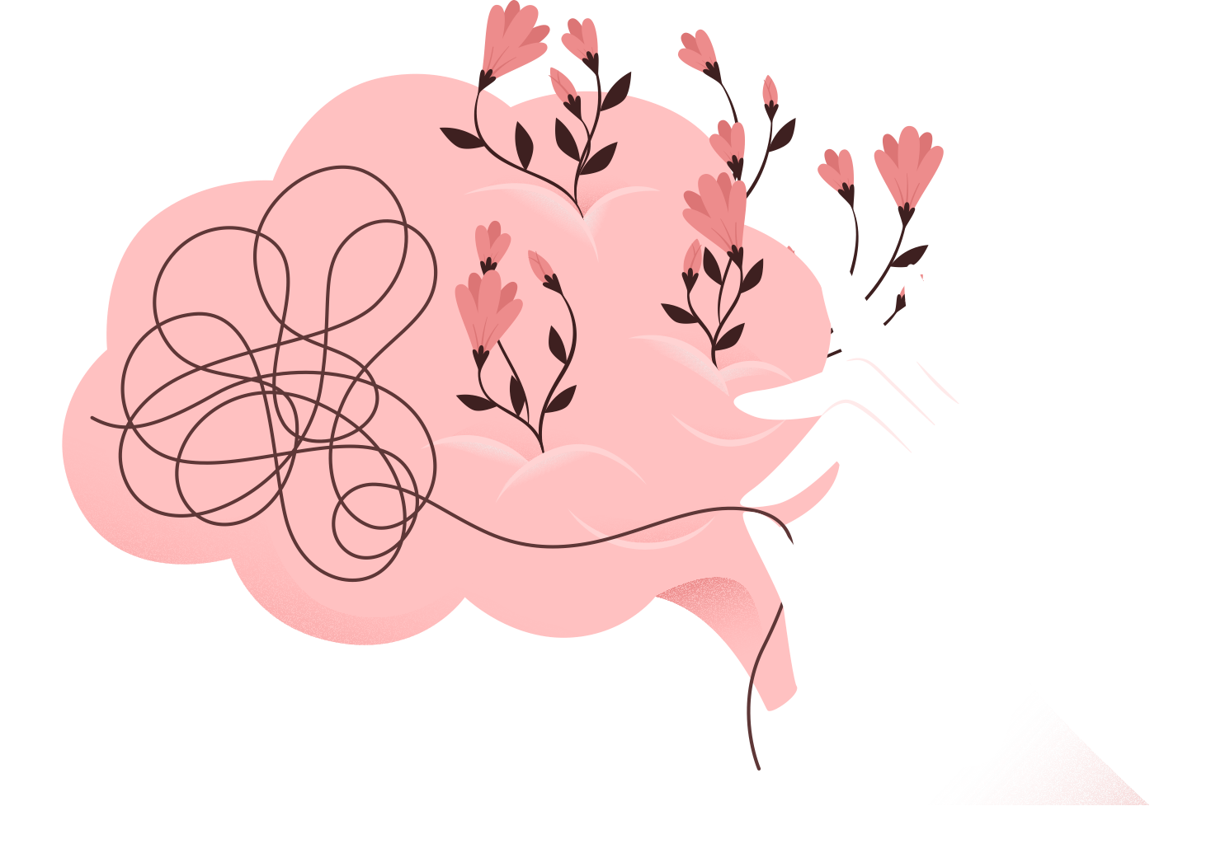
Como si fuera una caña mecida por el viento; pero tan pronto como el problema se presenta ante ellas, descubren de inmediato el principio que está involucrado, e instintivamente eligen
lo correcto sin debatir largamente el asunto. Son leales porque han sido instruidos por medio de hábitos de fidelidad y de verdad
—Testimonies for the Church 3:22 (1872). {1MCP 85.1}

Slide 16
La ciudadela no protegida
Por la contemplación somos transformados.
Aunque formado a la imagen de su Hacedor, el hombre puede educar de tal modo su mente que el pecado que una vez despreciaba, llegue a ser un placer para él.

Slide 17

Al dejar de velar y orar
Se Deja de proteger
El corazón se compromete con el pecado y el crimen
La mente se envilece
Es imposible elevarla de la corrupción
Se esclavizan los poderes morales e intelectuales
Los pone bajo el dominio de pasiones groseras.

Slide 18

Ha de mantenerse una guerra constante contra la mente carnal; y necesitamos ser auxiliados por la influencia refinadora de la gracia de Dios, la cual atraerá la mente hacia arriba y la habituará a meditar sobre cosas puras y santas.
—Testimonies for the Church 2:479 (1870). {1MCP 85.2}

Slide 19
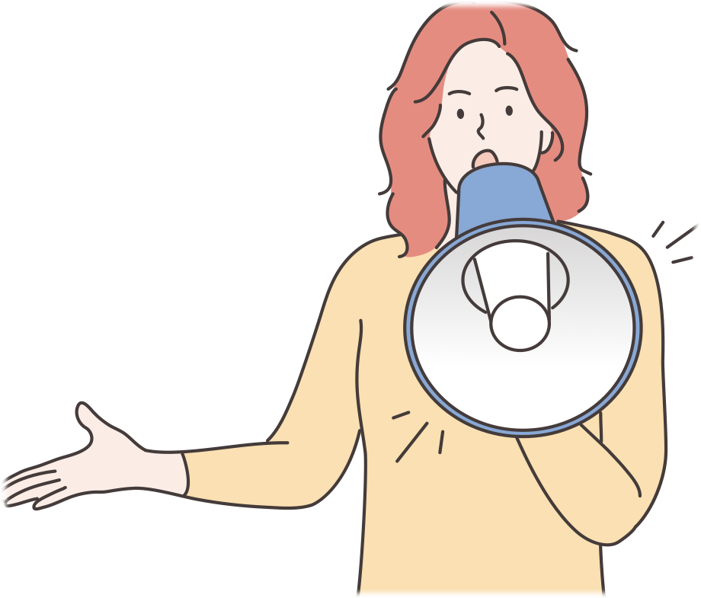
Manantial de vida o muerte
“Concentren su atención en las cosas de arriba, no en las de la tierra”. Colosenses 3:1, 2 (NVI).
El corazón es la ciudadela del hombre:
De él manan la vida o la muerte
Debe ser purificado

Slide 20
Manantial de vida o muerte
Satanás emplea todos estos medios para destruir almas. Algunos de ustedes pueden haber sido así sus agentes; y en tal caso, tendrán que afrontar estas cosas en el juicio. El ángel dijo sobre esta clase: “Su corazón nunca ha sido entregado a Dios. Cristo no está en ellos. La verdad no está allí. Su lugar está ocupado por el pecado, el engaño y la mentira. No creen la Palabra de Dios ni actúan de acuerdo con ella”
—Joyas de los Testimonios 2:208, 209 (1889). {1MCP 85.4}

Slide 21
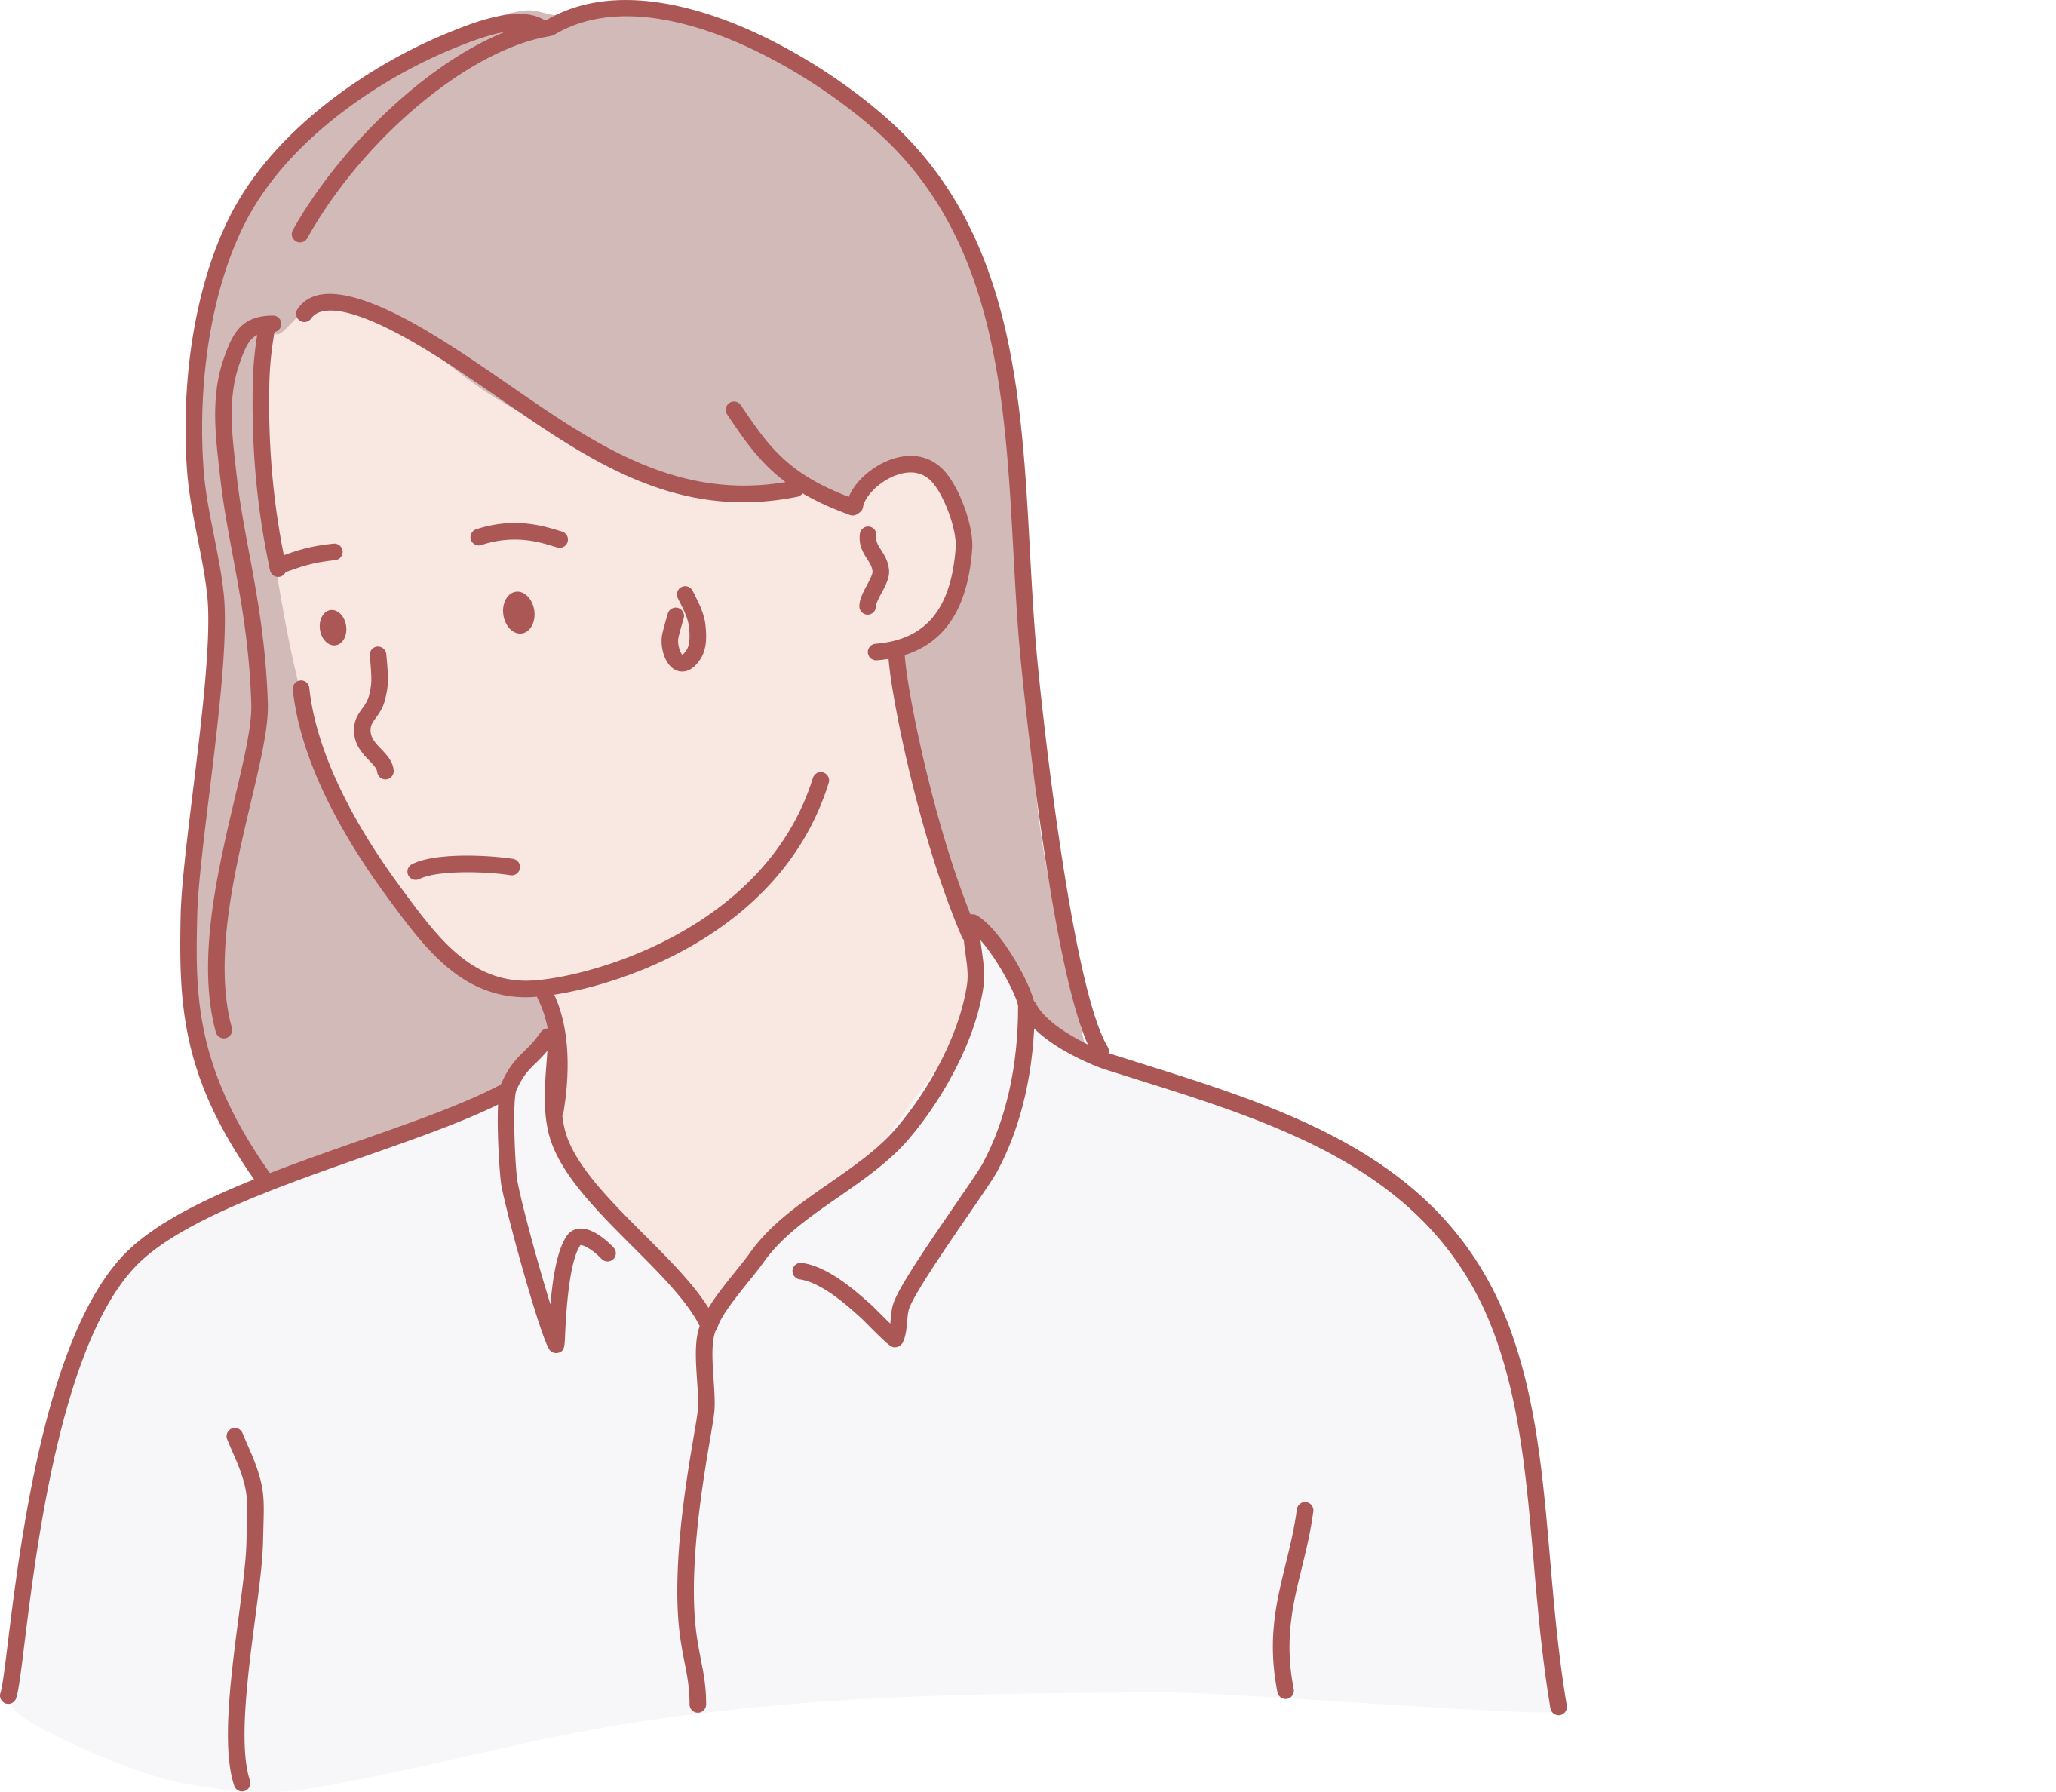
El ocio, la complacencia propia y la seguridad: traidores dentro de los muros
Los israelitas fueron inducidos al pecado, precisamente cuando se hallaban
en una condición de ocio y aparente seguridad.
Se olvidaron de Dios
Descuidaron la oración
Fomentaron un espíritu de seguridad
Confianza en sí mismos
El ocio y la complacencia propia dejaron sin resguardo alguno, y
Entraron pensamientos viles y degradados.

Slide 22
Los traidores que moraban dentro de los muros fueron quienes destruyeron las fortalezas de los sanos principios y entregaron a Israel en manos de Satanás.
Antes de que peque abiertamente el cristiano, se verifica en su corazón un largo proceso de preparación que el mundo ignora.
La mente no desciende de inmediato de la pureza y la santidad a la depravación, la corrupción y el delito.

Slide 23
Se necesita tiempo para que aquellos que fueron creados semejantes a Dios se degraden hasta llegar a lo brutal o satánico. Por la contemplación somos transformados. Por la contemplación somos transformados. Al nutrir pensamientos impuros en su mente, el hombre puede habituarla de tal manera que el pecado que antes odiaba se le vuelva agradable.
—Historia de los Patriarcas y Profetas, 490 (1890). {1MCP 86.1}

Slide 24
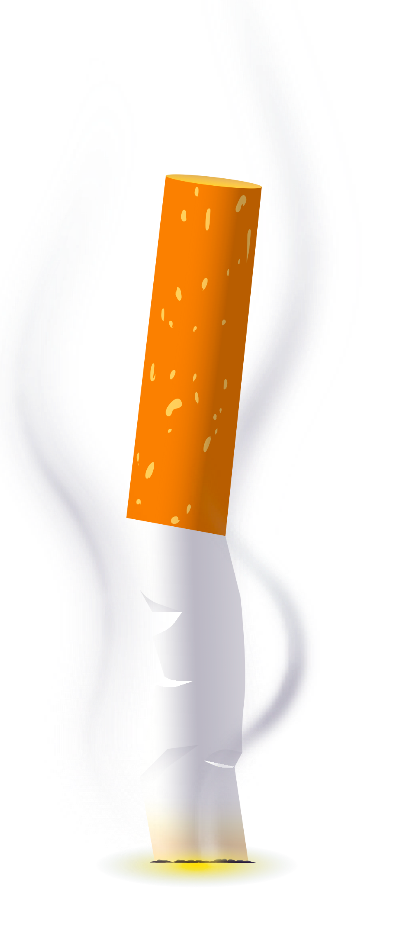





El tabaco es un veneno lento
De modo que la mente no pueda discernir claramente las cosas espirituales, especialmente aquellas verdades que podrían tener una tendencia a corregir su sucia complacencia.
Afecta la salud
del cuerpo.
Es un veneno lento
Afecta el cerebro y
adormece la sensibilidad
—Testimonies for the Church 2:647 (1871). {1MCP 74.3}

Slide 25


El tabaco es un veneno lento
Usan venenos lentos y seguros, que arruinan su salud y rebajan las facultades de la mente, Dios no los puede aprobar.
Él puede ser misericordioso con ellos mientras se complacen en este pernicioso hábito por ignorar el daño que les está produciendo, pero cuando se les presenta el problema en su verdadera luz, son culpables ante Dios si continúan complaciendo este grosero apetito.
—Testimonies for the Church 2:647 (1871). {1MCP 74.3}

Slide 26

Esclavos del alcohol y de las drogas
Satanás procura atraer a los jóvenes al camino de la perdición
Se entregan al vino y al alcohol, al tabaco y al opio
Coloca los pies de ellos en el camino
Los apresura al libertinaje
Pierden la sensibilidad de la conciencia
No tienen más temor de Dios
Tienen menos dominio propio

Slide 27
Esclavos del alcohol y de las drogas
Satanás procura atraer a los jóvenes al camino de la perdición
Van de un grado de disipación a otro
Son esclavos del apetito
Aprenden a despreciar consejos que una vez respetaron
Se revisten de fanfarronería
Se jactan de ser libres, cuando son esclavos de la corrupción
Por libertad quieren decir que son esclavos del egoísmo, del apetito depravado y del libertinaje
—The Signs of the Times, 22 de junio de 1891; La Temperancia, 243. {1MCP 87.1}

Slide 28

Las armas de Satanás
La complacencia de los apetitos carnales batalla contra el alma
“Por lo tanto, hermanos, os ruego por las misericordias de Dios, que presentéis vuestros cuerpos en sacrificio vivo, santo, agradable a Dios”.
Romanos 12:1

Slide 29
El factor decisivo de la pasión y el apetito
Las mujeres inteligentes tienen sus facultades morales entorpecidas por cualquier clase de intemperancia son poco superiores a los paganos en muchos de sus hábitos. Satanás desvía constantemente a la gente de la luz salvadora a las costumbres y la moda, sin tener en cuenta su salud física, moral y mental.
—El Ministerio de Curación, 185 (1905). {1MCP 75.1}

Slide 30
Para una rápida ruina
Predomina el apetito
La pasión
Sacrificar la salud del cuerpo y
La fuerza del intelecto
Si el intelecto iluminado lleva las riendas, dominando las propensiones animales y manteniéndolas sujetas a las facultades morales, Satanás sabe que es pequeño su poder para vencer con sus tentaciones.
—The Review and Herald, 8 de septiembre de 1874; Mensajes para los Jóvenes, 235. {1MCP 87.3}

Slide 31

Si los padres, miembros de las generaciones pasadas, hubieran mantenido con firmeza el cuerpo como siervo de la mente y si no hubieran permitido que el intelecto fuera
esclavizado por las pasiones naturales habría una
clase diferente de seres viviendo en nuestro planeta.
Lo que podría haber sido
—Testimonies for the Church 3:184 (1872). {1MCP 75.2}

Slide 32
Elegir el control de la mente o del cuerpo
Todo estudiante necesita comprender la relación que existe entre la vida sencilla y el pensamiento elevado. A nosotros nos toca decidir individualmente si nuestras vidas han de ser regidas por la mente o por el cuerpo.

Slide 33
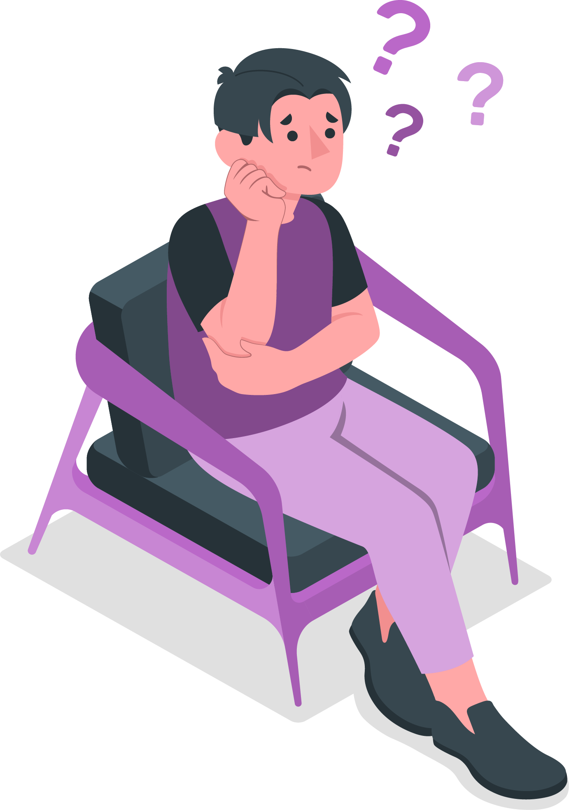
Elegir el control de la mente o del cuerpo
Cada joven por sí mismo debe tomar la decisión que amoldará su vida, y hacer todo lo posible para comprender las fuerzas con las cuales tendrá que contender y las influencias que modelan el carácter y determinan el destino.
——La Educación, 202 (1903). {1MCP 88.2}

Slide 34
Enseñar a la gente
La necesidad de:
Resistir la tentación de complacer el apetito.
Saber cuán íntima es la relación entre la mente y el cuerpo
Mantener a ambos en las mejores condiciones.
—Carta circular a los médicos y evangelistas, 1910; Counsels on Health, 543. {1MCP 88.3}

